Slide 1


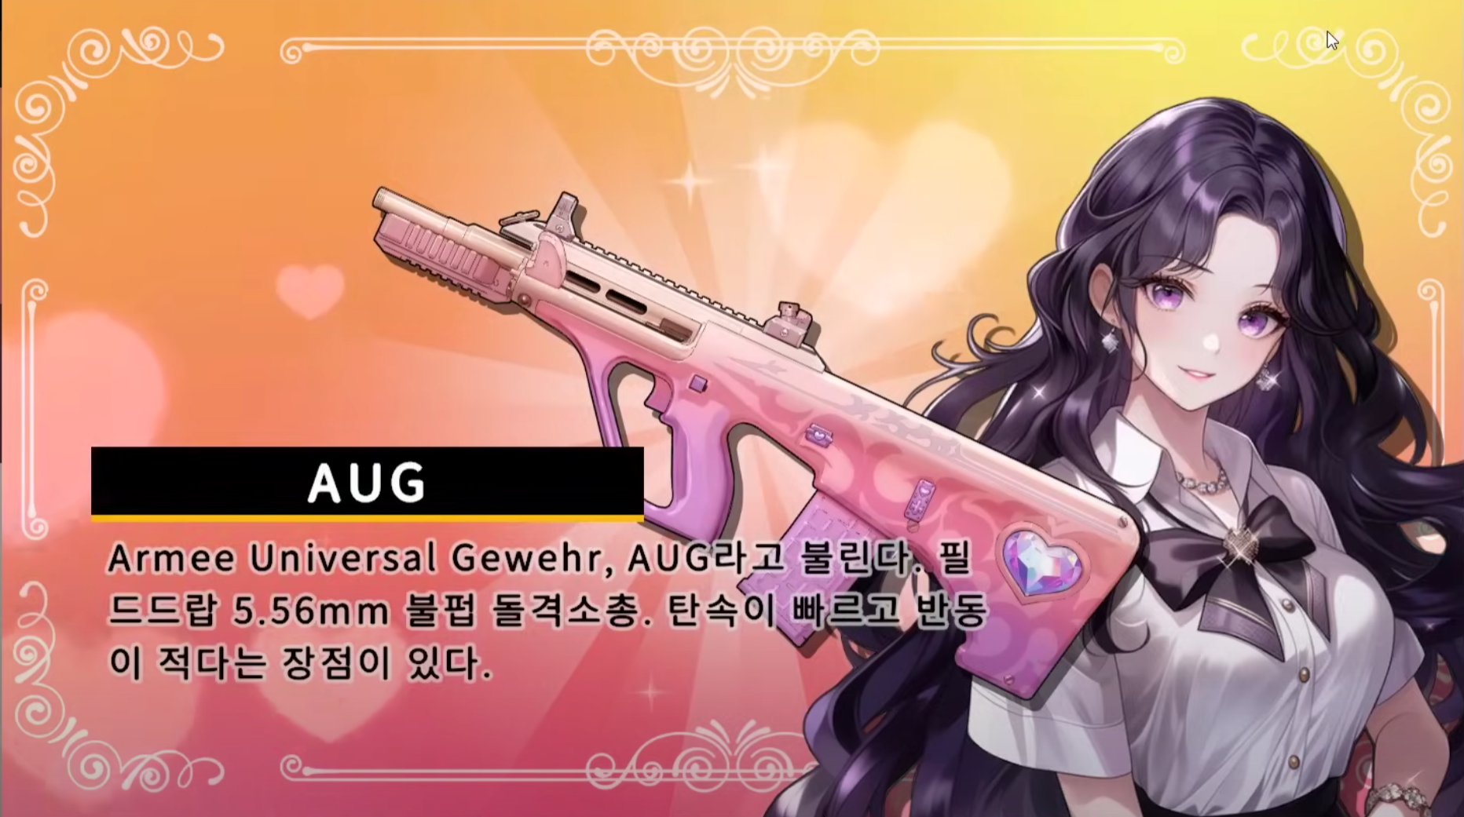
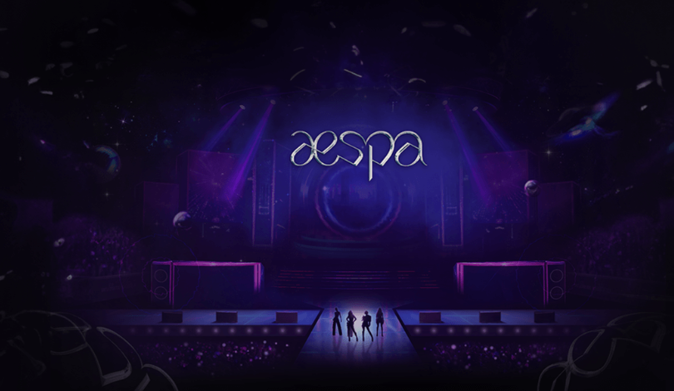
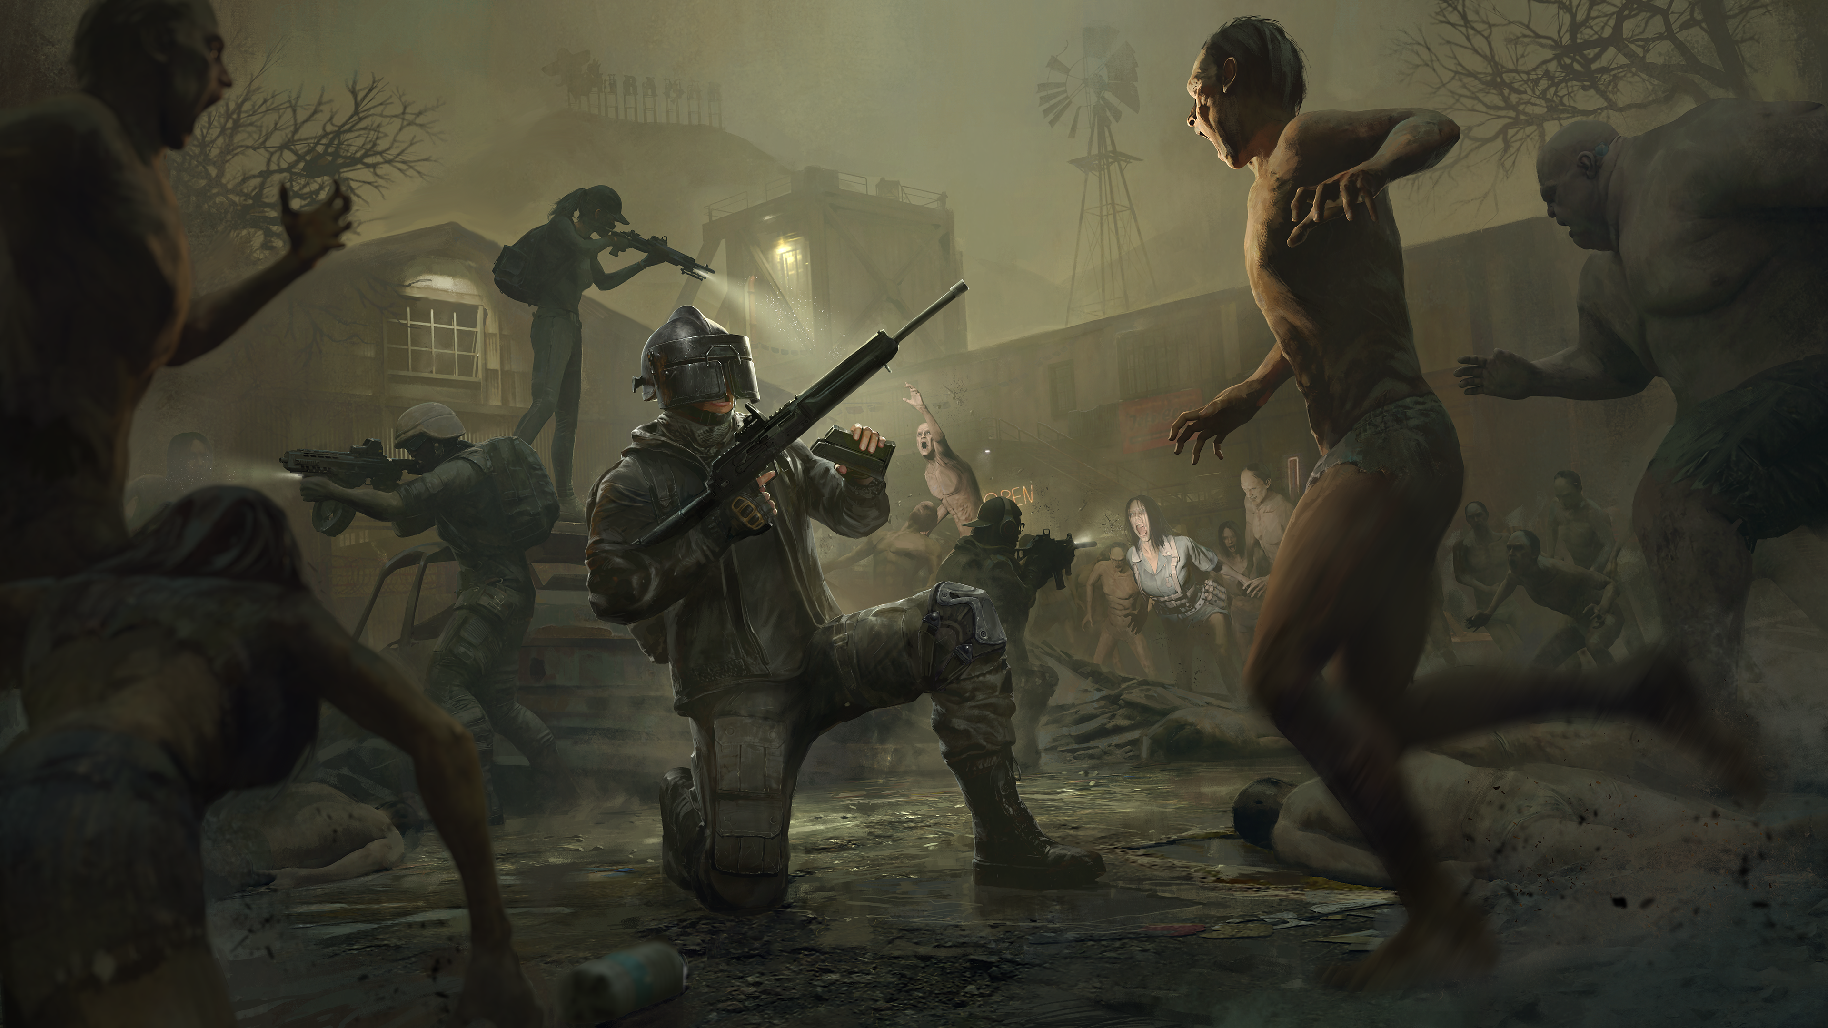

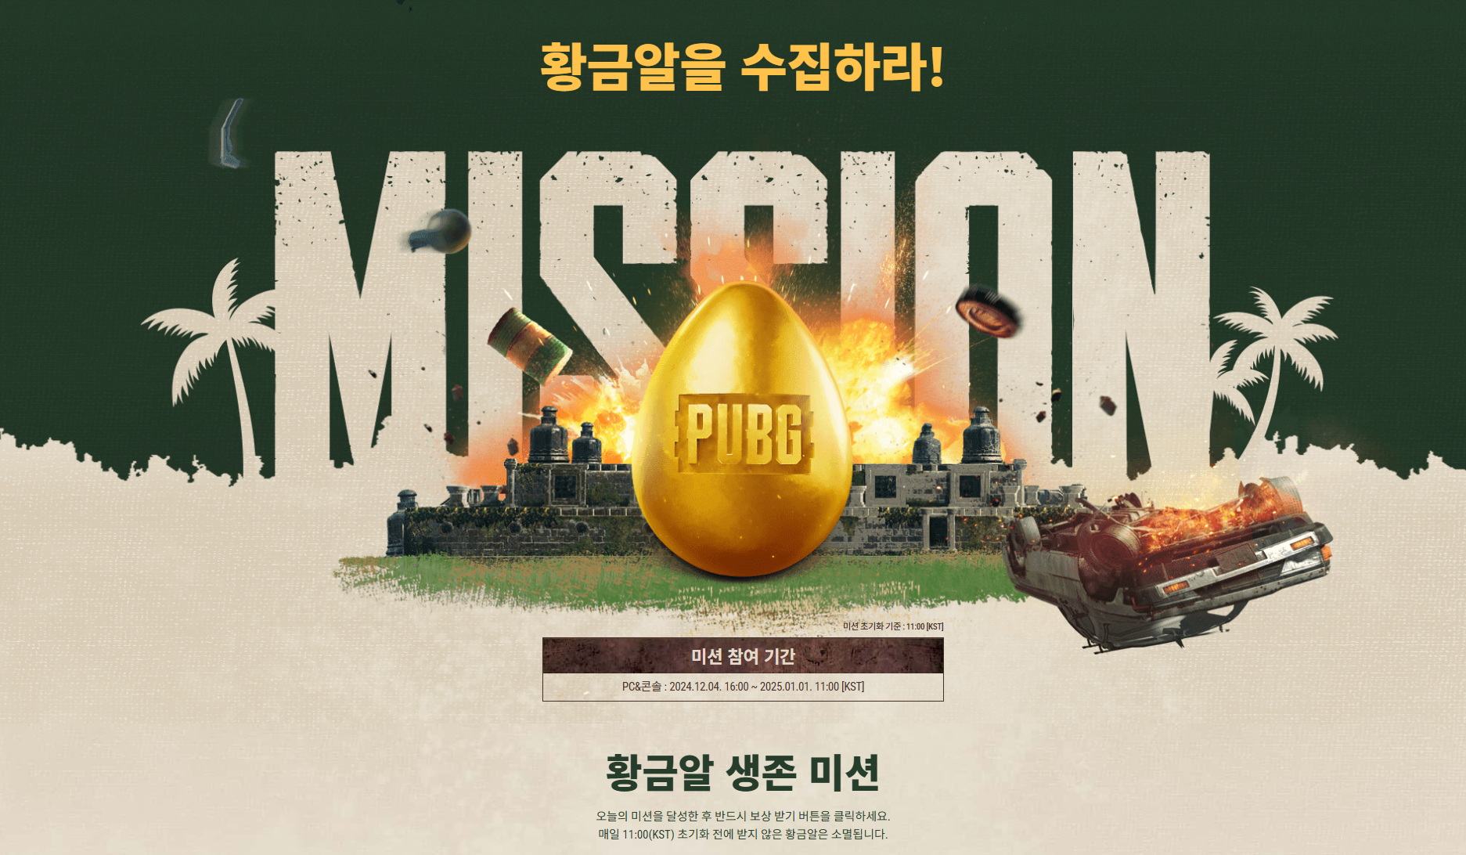
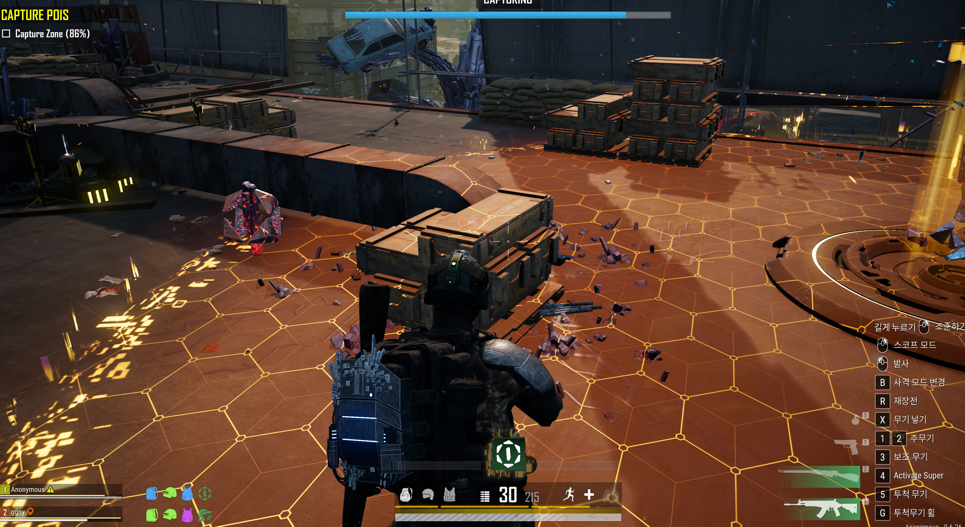

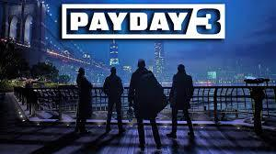
Pubg pc/console 2026 Roadmap: h. 2026 user incentive Strategy & operations
2026년 이벤트 운영 방향성
보상·콘텐츠 확장 기반 이벤트 Scale-up으로 성수기 트래픽 극대화 및 비수기 안정화
대응 방법
주요 대상 시즌
2026년 이벤트 방향성
성수기
1Q (춘절, N주년, 만우절까지)
시즈널리티 기반 프로모션 규모 증대
기존의 메인 시즌 및 핵심 업데이트를 기반으로 이벤트 규모 확대
3월 N주년, 7~8월 여름방학, 9월 추석/중추절, 12월 대규모 월드 업데이트
단순 보상과 OES 확장뿐만 아니라 노출·참여형 액션과 연계
예) 스트리머 이벤트 유도 콘텐츠, 소셜 챌린지, e스포츠 이벤트 티저와 현장 이벤트 유도
학습된 기존/복귀 유저와 신규 유저의 관심을 끌어낼 규모감 확대
기존/복귀 유저에게는 익숙한 재미를 강화하며 복귀 동인 제공
신규 유저에게는 신선한 진입 포인트와 차별화된 경험 제공
3Q (여름 방학, 추석/중추절)
4Q 연말 (12월 대규모 월드)
비수기
2Q (4~5월 개학 후 봄시즌)
신규 모드 배치 및 집중 프로모션
신규 개발된 Co-dev 모드를 비수기 타이밍에 배치하여 트래픽 방어 및 이용자 몰입 강화
예) Binary Spot, Heist Royale 등 신규 모드를 해당 월의 메인 피처로 전면 노출 및 집중 홍보
Binary Spot
안정적인 비수기 유지를 위해 콘텐츠 강화 및 연계 이벤트 필요
주년 중심 구조에서 벗어나, 3월부터 2분기로 이어지는 방어 전략 설계 (9월 추석 이후 동일)
신규 모드 등 콘텐츠 배치와 함께 프로모션에 활용 가능한 보상을 적극 투입하여 트래픽 방어 시도
4Q (10~11월 추석과 연말 사이)
Heist Royale (Payday)

